Slide 1
Toy Project 2
THE
웹 페이지 제작하기
이현정
Track B

Slide 2
CHAPTER 1
웹페이지 소개
부경대학교 도서관

Slide 3
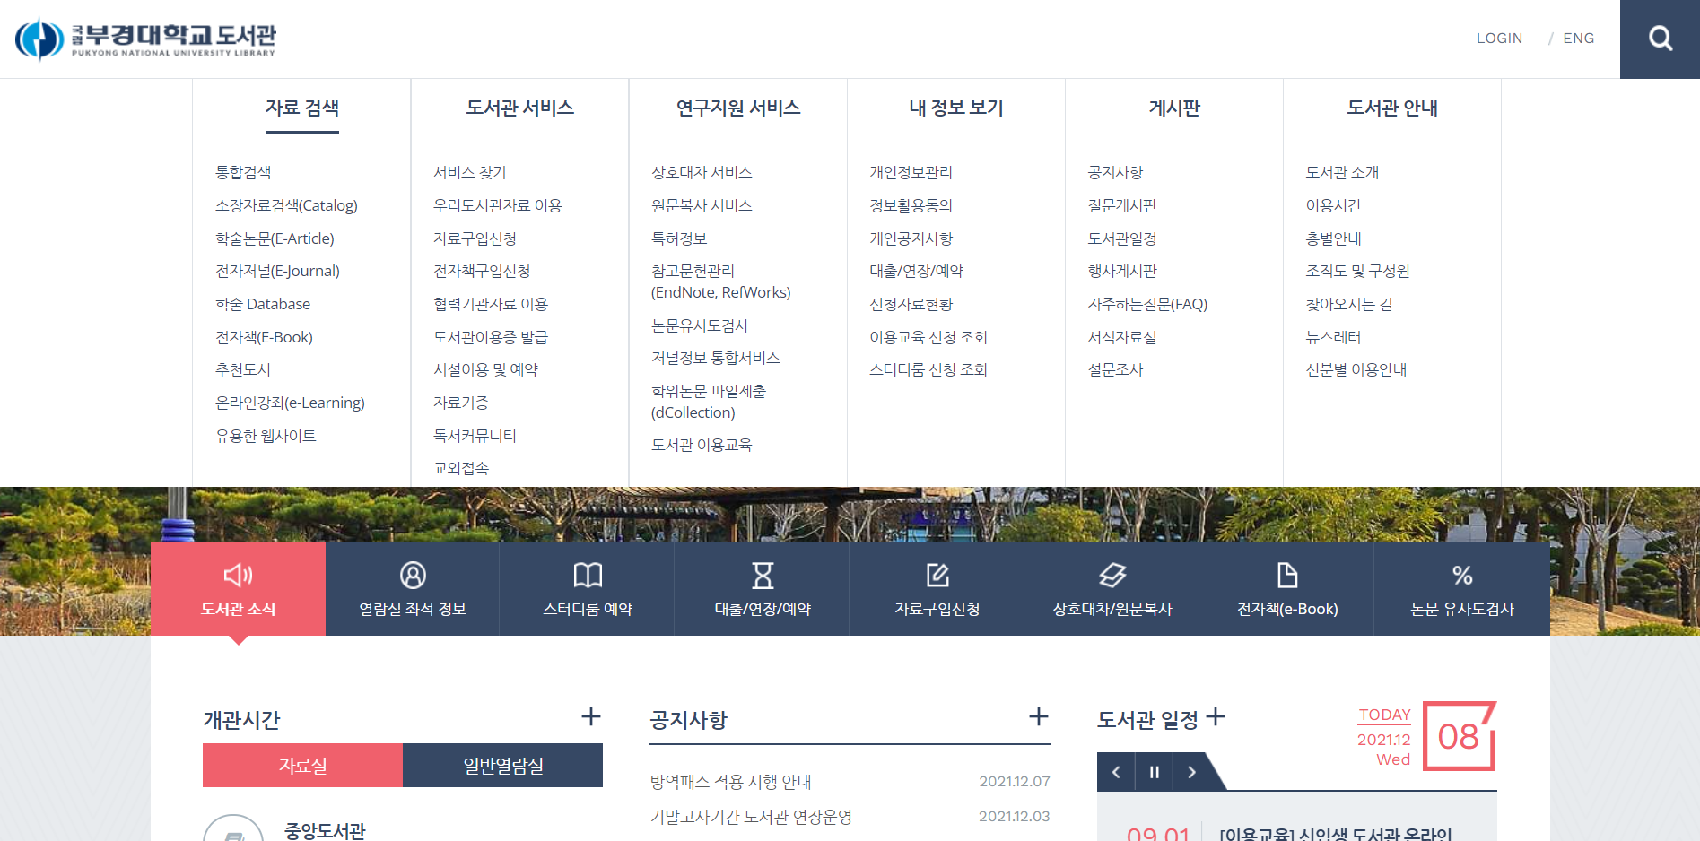
<부경대학교 도서관 홈페이지 화면>
홈페이지에 너무 많은 정보들이 나와있어 빠르게 찾기
귀찮은 학우들을 위해 가장 많이 찾을 법한 메뉴만 요약하고자 제작

Slide 4
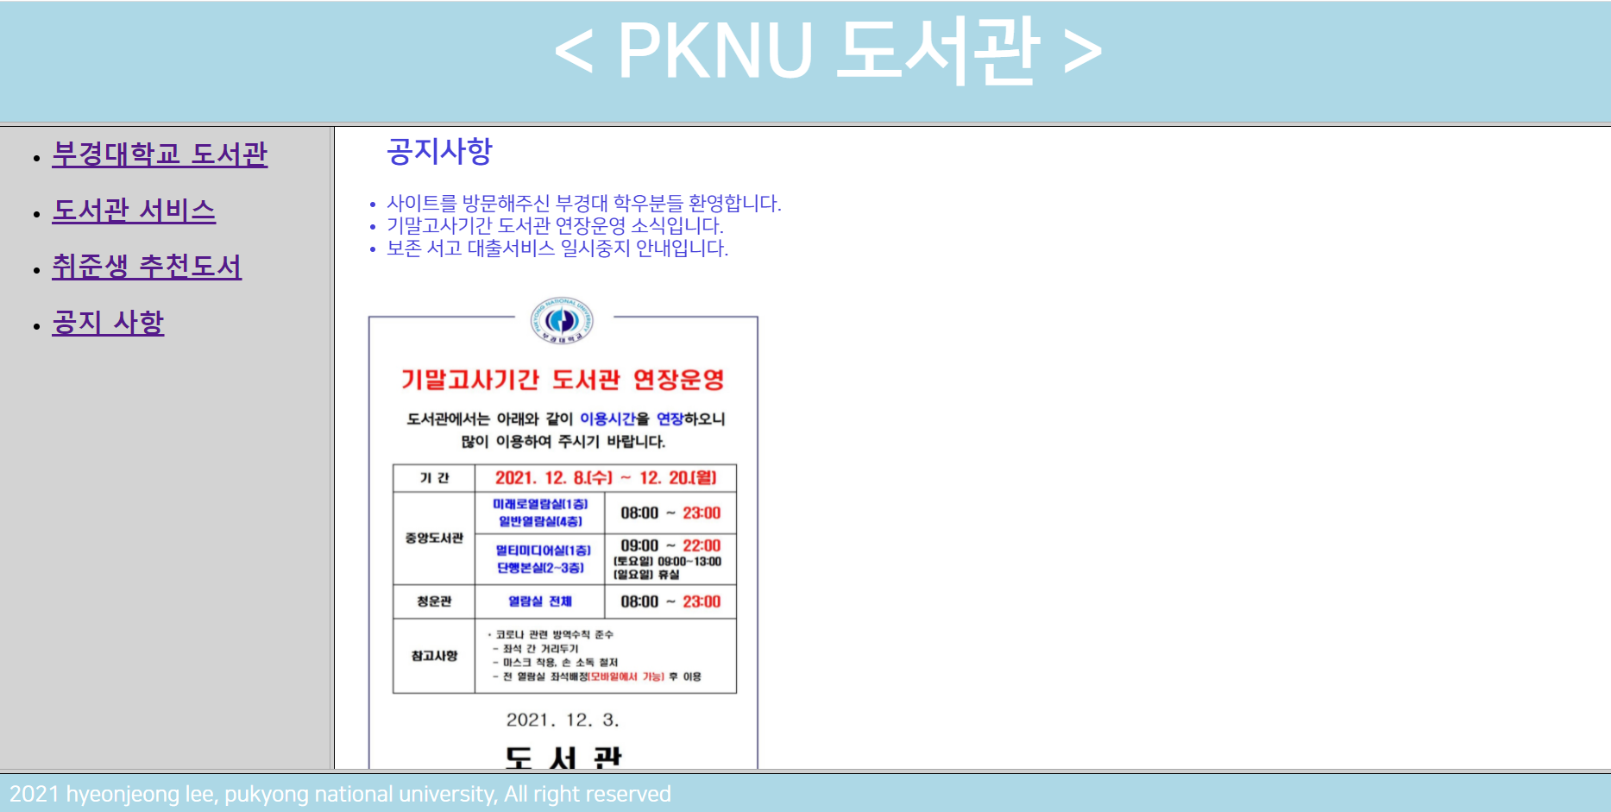
CHAPTER 1
웹 페이지 소개
<실행 시작 화면>
가장 중요 소식
제일 먼저 공지

Slide 5
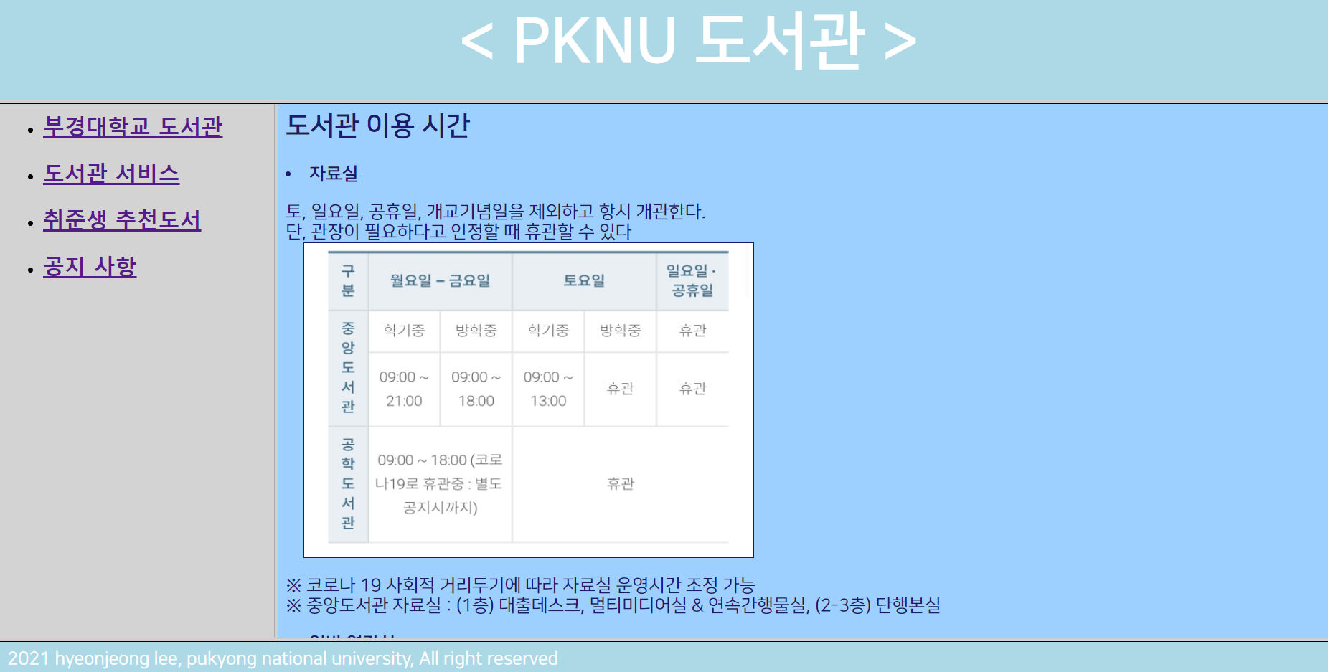
CHAPTER 1
웹 페이지 소개
클릭 시

Slide 6
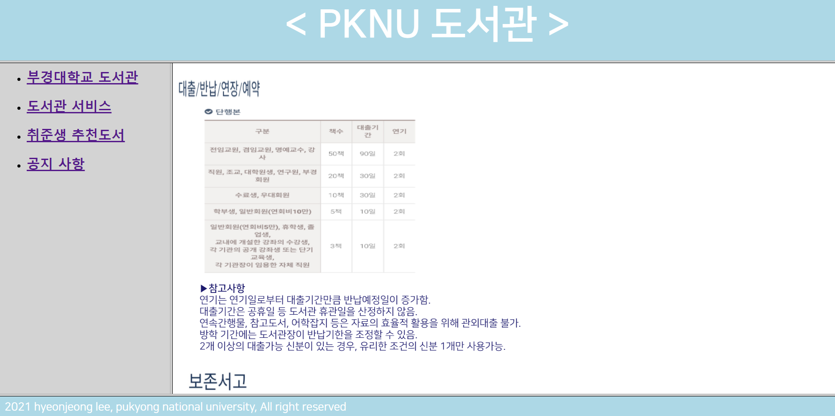
CHAPTER 1
웹 페이지 소개

Slide 7
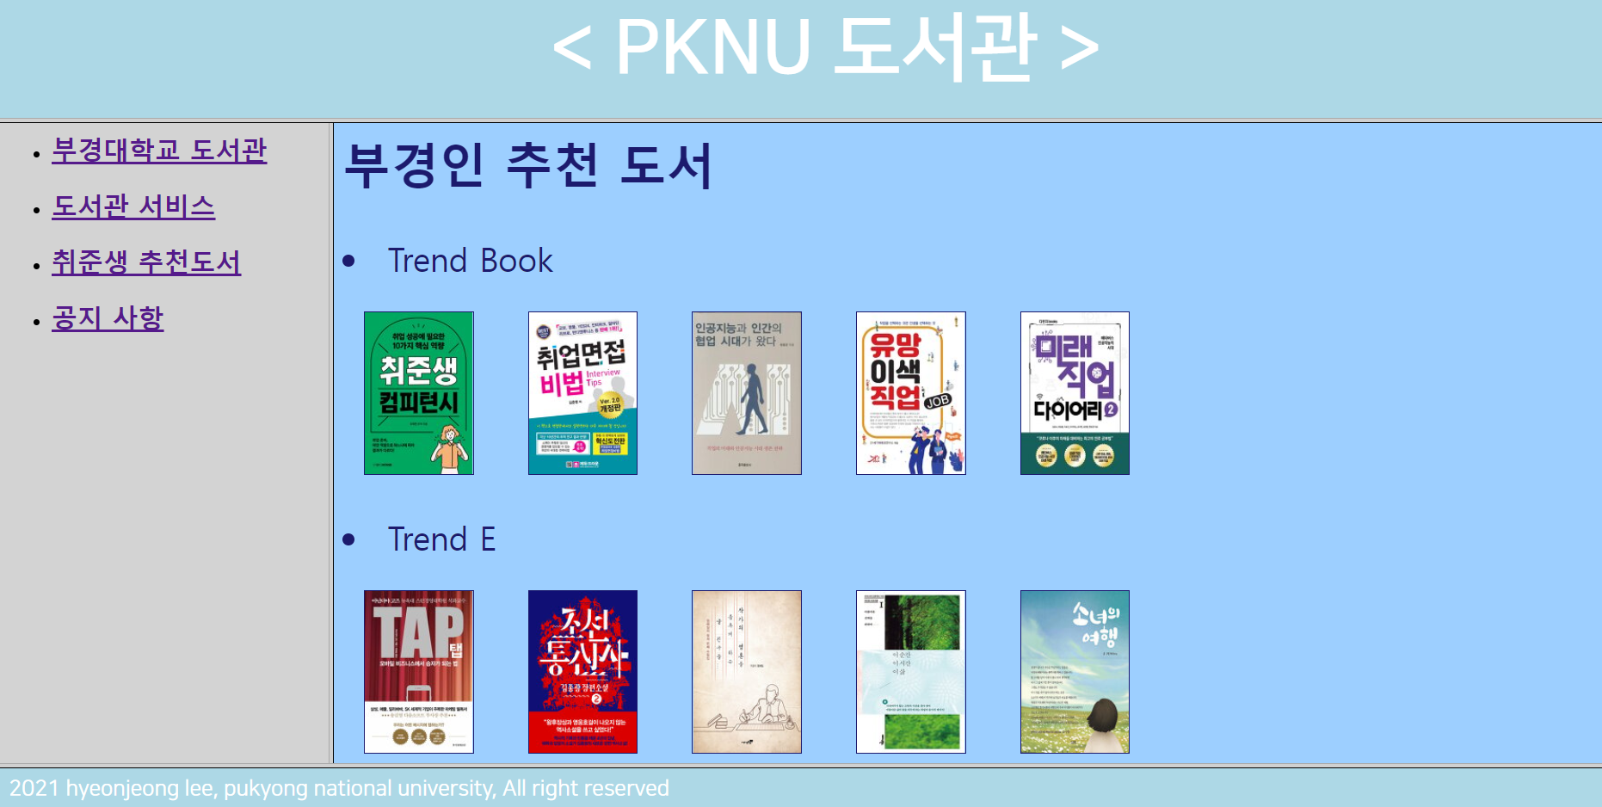
CHAPTER 1
웹 페이지 소개

Slide 8
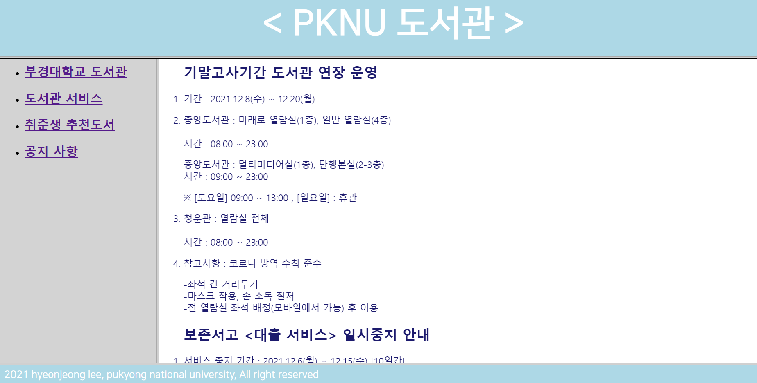
CHAPTER 1
웹 페이지 소개

Slide 9
CHAPTER 2
메뉴 소개

Slide 10
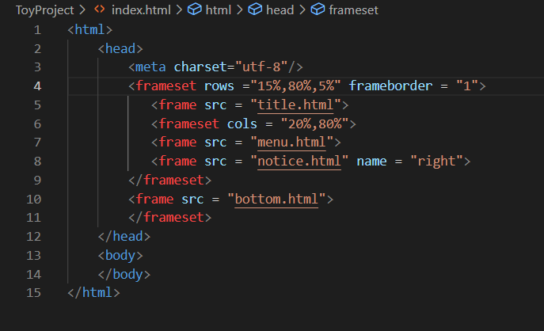
CHAPTER 2
메뉴 소개
<실행 페이지 구성>

Slide 11
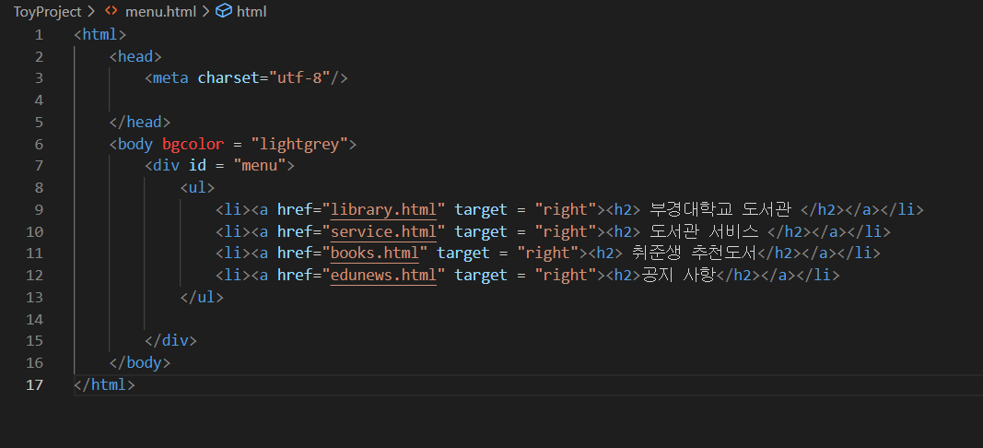
CHAPTER 2
메뉴 소개
부경대학교 도서관 서비스 중
학생들이 가장 많이 이용하는 메뉴로 구성

Slide 12
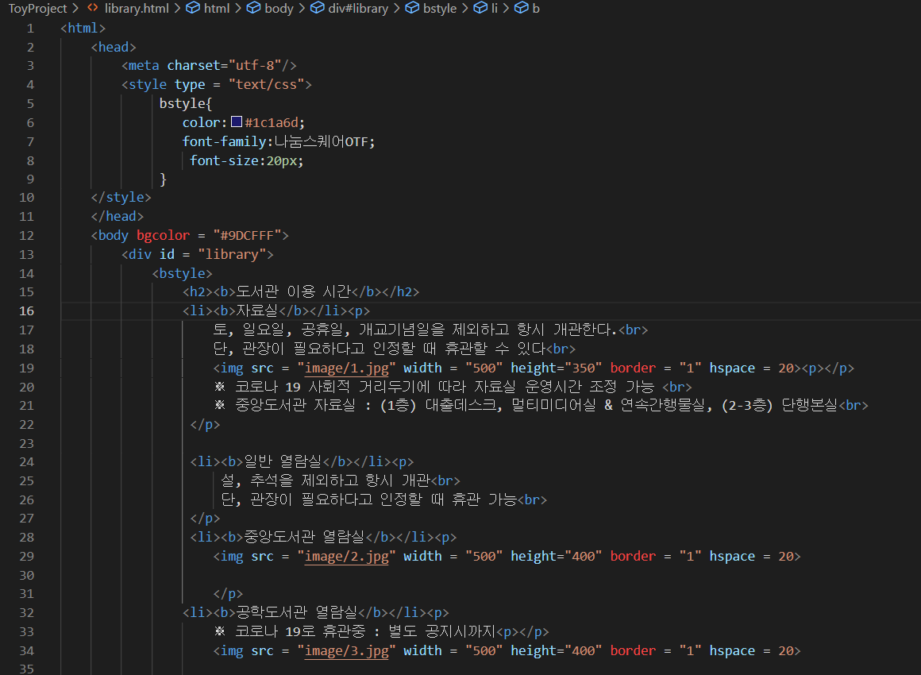
CHAPTER 2
메뉴 소개
글꼴 서식
목차만 Bold처리

Slide 13
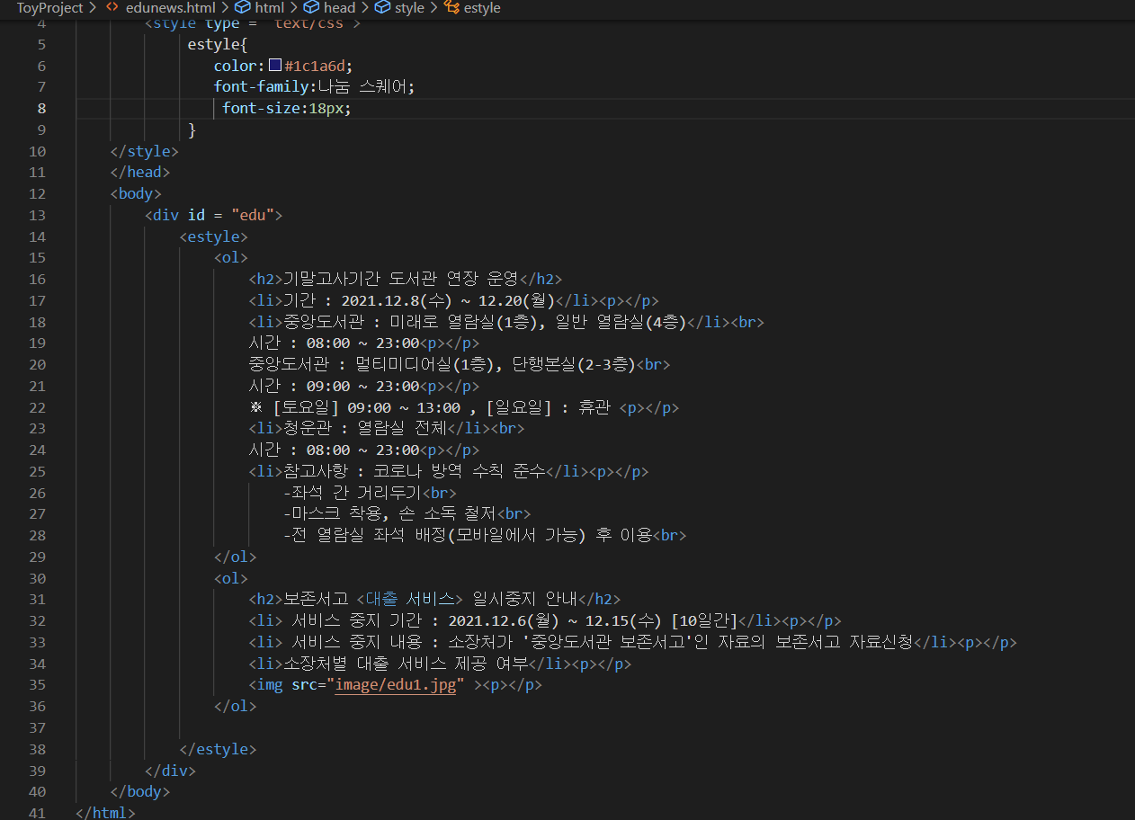
CHAPTER 2
메뉴 소개
글꼴 서식
중요부분만 Bold처리

Slide 14
THANK YOU

